Slide 1
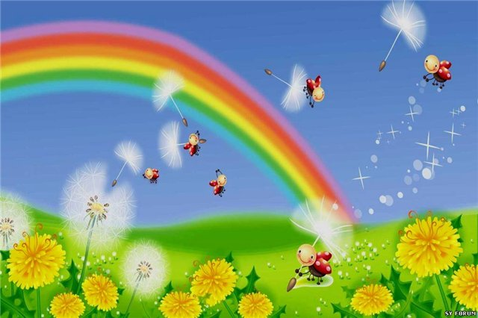
Презентация про лето 2012
ЗДРАВСТВУЙ, ЛЕТО!
Здравствуй, Лето долгожданное! Солнце, речка и песок, Тень березки, ручеек, Комариный звон и писк, Иволги негромкий свист,
Трепет крыльев стрекозы, И атласный шелк травы, Колокольчиков букет, Соловья ночной сонет,
Земляника и малина, Подберезовик у пня, Голубая паутина На заре в начале дня,
Жар полуденного солнца, Запах сена и травы, И колодезной воды Выпитый стакан до донца,
Тихий шорох от дождя, Радуга-дуга над полем, Каравеллы-облака На небесном синем море!

Slide 2
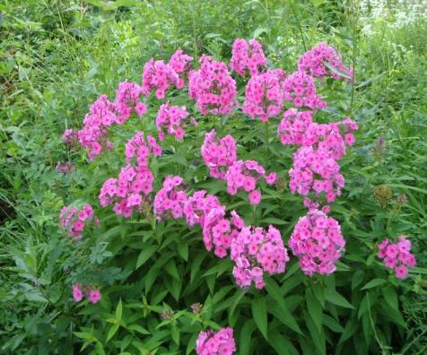
1 БЛОК: УДИВИТЕЛЬНЫЙ МИР ПРИРОДЫ
ЛЕТО
Ярко солнце светит, В воздухе тепло, И, куда ни глянешь, Все кругом светло. По лугу пестреют Яркие цветы, Золотом облиты Темные листы. Дремлет лес: ни звука, - Лист не шелестит, Только жаворонок В воздухе звенит.

Slide 3
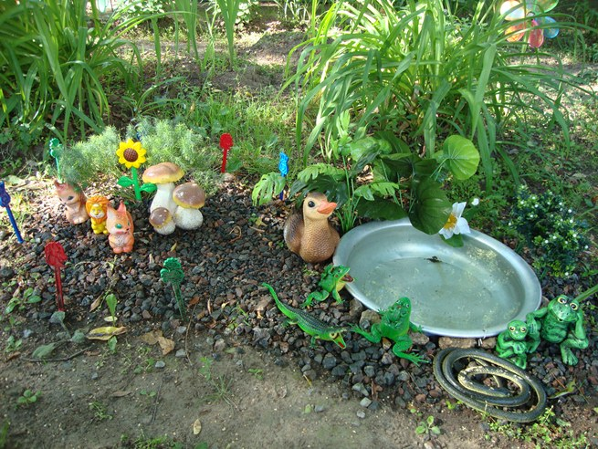

Slide 4
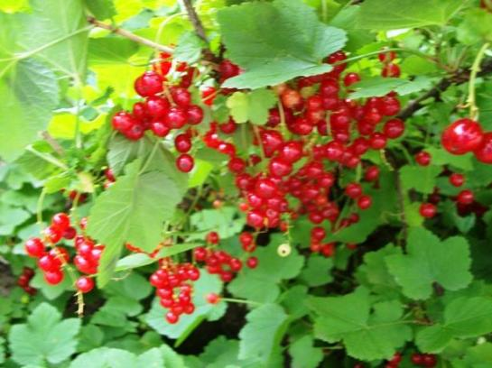
2 БЛОК: ДАРЫ ЛЕТА
ЛЕТО
- Что ты мне подаришь, лето? - Много солнечного света! В небе pадyгy-дyгy! И ромашки на лyгy! - Что ещё подаришь мне? - Ключ, звенящий в тишине, Сосны, клёны и дубы, Землянику и грибы! Подарю тебе кyкyшкy, Чтобы, выйдя на опyшкy, Ты погpомче кpикнyл ей: "Погадай мне поскорей!" И она тебе в ответ Нагадала много лет!

Slide 5
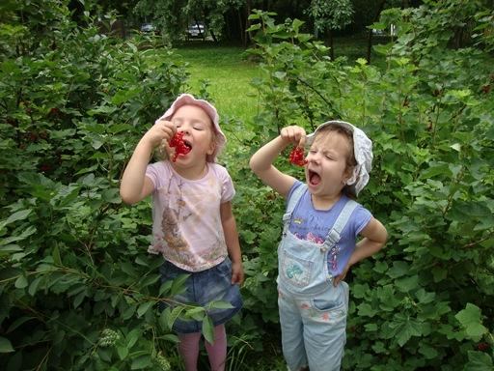
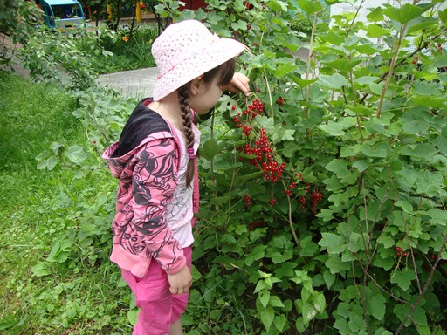
ЧТО ЗА ЧУДО ЯГОДКА!

Slide 6
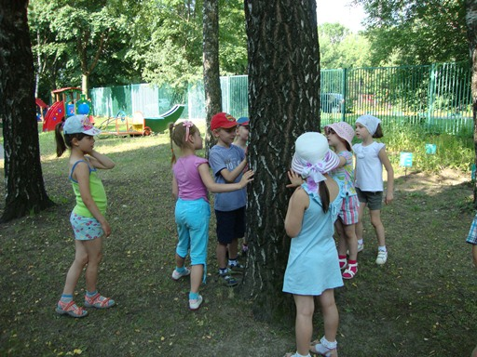
3 БЛОК:БЕСЕДА С ДЕТЬМИ О ДЕРЕВЬЯХ И ЦВЕТАХ
ДЕРЕВО МОЖНО ПОТРОГАТЬ, ПОГЛАДИТЬ ПО КОРЕ, ОБНЯТЬ

Slide 7
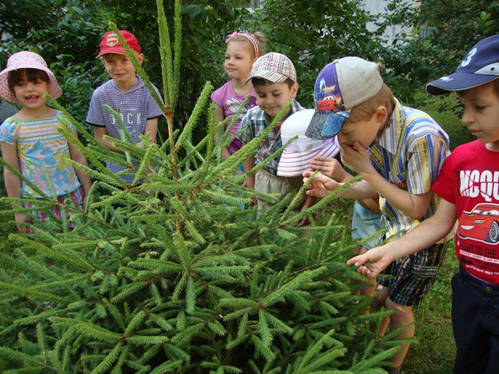
ЕЛОЧКА ПАХНЕТ ХВОЕЙ И ОНА ОЧЕНЬ КОЛЕТСЯ

Slide 8
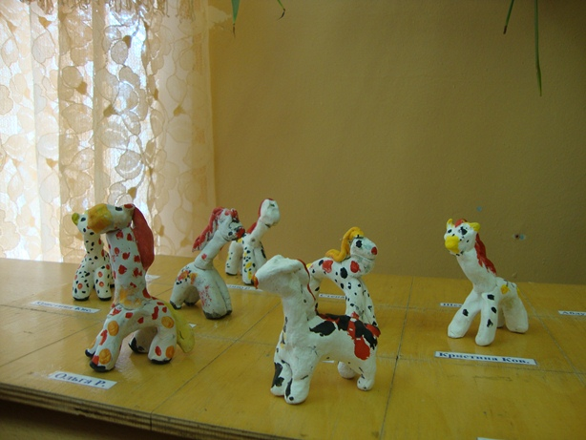
4 БЛОК: НАШИ ПОДЕЛКИ
МЫ ЛЕПИМ ЛОШАДОК ИЗ ГЛИНЫ

Slide 9
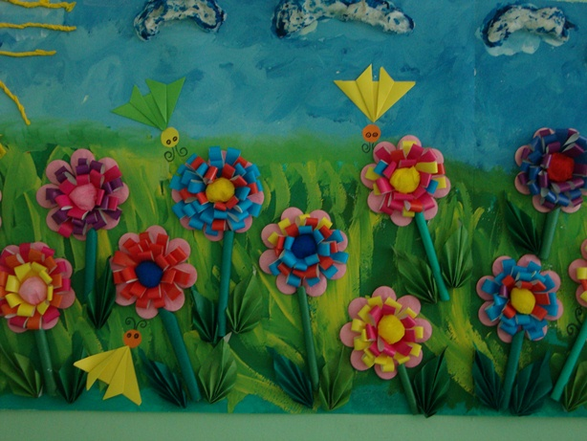
КОЛЛЕКТИВНАЯ РАБОТА: «БАБОЧКИ НА ЛУГУ»

Slide 10
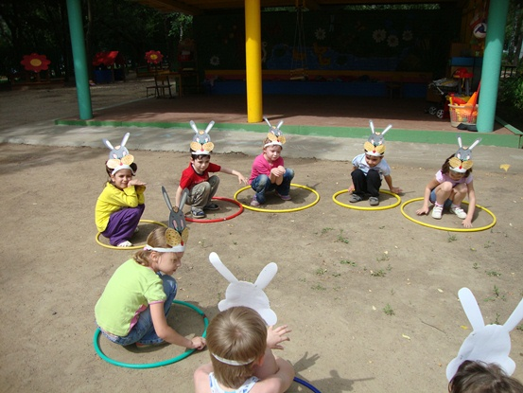
5 БЛОК: НАША ПРОГУЛКА ЛЕТОМ
ЛЮБИМ ИГРАТЬ В ПОДВИЖНЫЕ ИГРЫ. ИГРА «БЕЗДОМНЫЙ ЗАЯЦ»

Slide 11
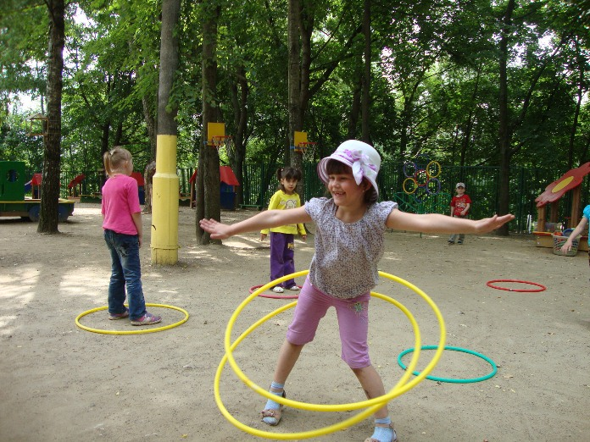
ИНДИВИДУАЛЬНАЯ РАБОТА С ДЕТЬМИ
УЧИМСЯ ВРАЩАТЬ ОБРУЧ

Slide 12
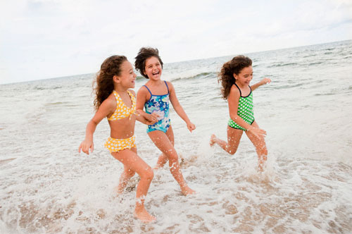
ИГРЫ С ВОДОЙ
ДОЖДИК-ЧАЙ!
Летний дождик, тёплый душ! На ветру искрится! Оставляет море луж, Чтобы всем напиться! Летний дождик! Дождичай! Мы дождались снова! Лей же, дождик! Выручай Жителя лесного! Для лосихи - ручеёк, Для мышей - росинки, А для птиц готов чаёк В ямке на тропинке. Пьют ладошками кусты, Капельками - мошки, А травинки и кусты Пьют по чайной ложке. Только быстро летним днём Лужицы мелеют. Завтра тоже дождик ждём Приходи скорее! Прилетай к нам, дождичай! Будем пить мы снова Самый лучший в мире чай Из дождика лесного!

Slide 13
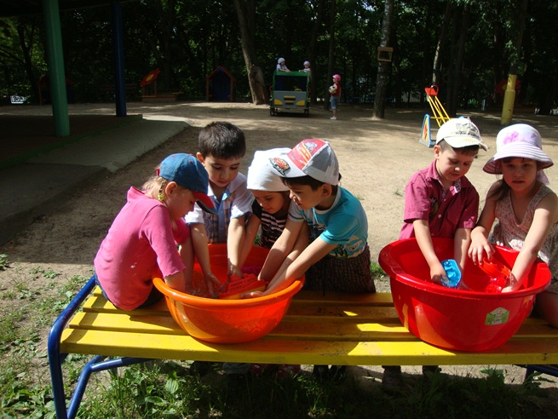
ВОДНЫЕ ПРОЦЕДУРЫ
АХ, КАКАЯ ТЕПЛАЯ ВОДИЦА

Slide 14
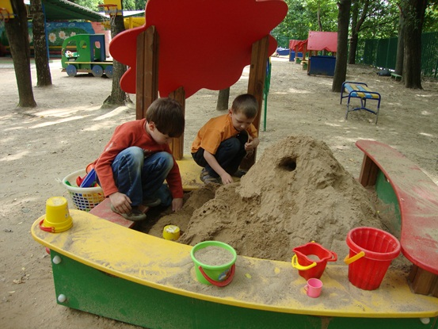
ИГРЫ С ПЕСКОМ

Slide 15
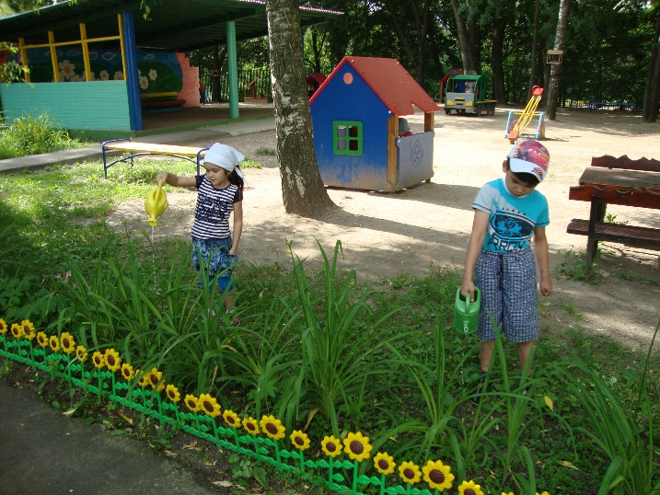
ЛЮБИМ УХАЖИВАТЬ ЗА ЦВЕТАМИ
ПОЛИВАТЬ ЦВЕТЫ ОДНО УДОВОЛЬСТВИЕ

Slide 16
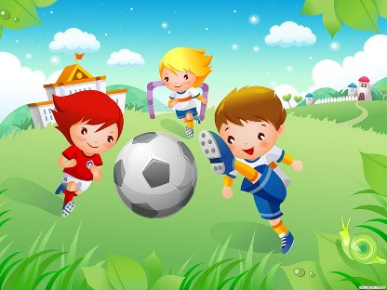
6 БЛОК: НАША ЛЮБИМАЯ СПОРТ ПЛОЩАДКА
Спорт для жизни очень важен. Он здоровье всем дает. На уроке физкультуры Узнаем мы про него. Мы играем в баскетбол, И футбол, и волейбол. Мы зарядку делаем, Приседаем, бегаем. Очень важен спорт для всех. Он – здоровье и успех. Зарядку делаем с утра – Здоровы будем мы всегда.

Slide 17
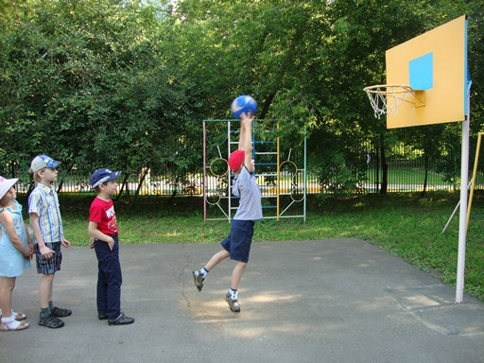
УМЕЕМ УЖЕ БРОСАТЬ МЯЧ В КОРЗИНУ

Slide 18
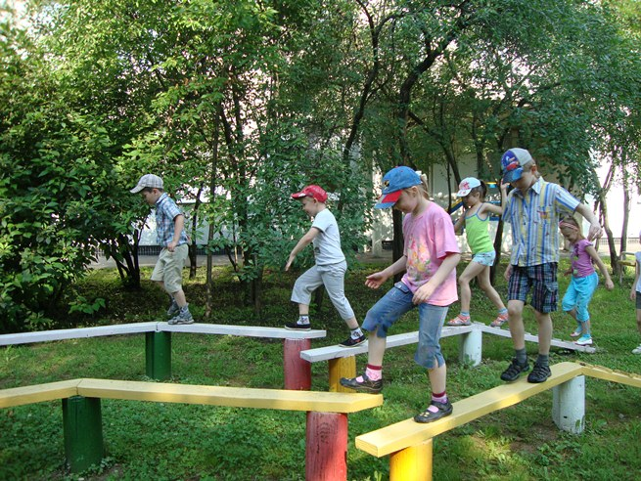

Slide 19
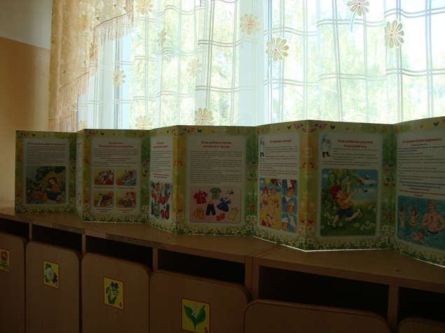
7 БЛОК: РАБОТА С РОДИТЕЛЯМИ
ШИРМА ПРО ЛЕТО

Slide 20
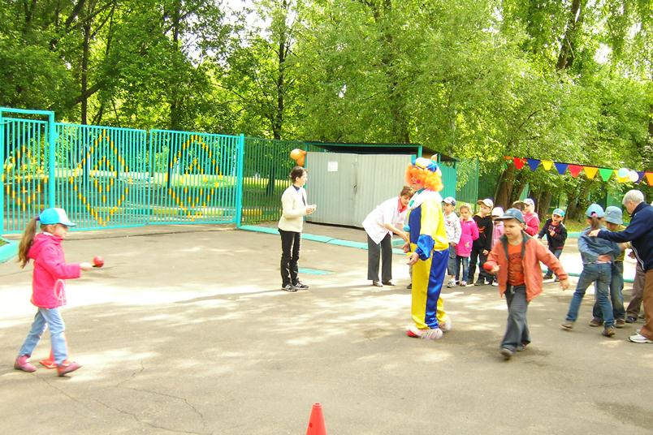
8 БЛОК: НАШИ ЛЕТНИЕ ПРАЗДНИКИ
1 ИЮНЯ «ДЕНЬ ЗАЩИТЫ ДЕТЕЙ», ИГРА «ДОНЕСИ МЯЧИК В ЛОЖКЕ

Slide 21
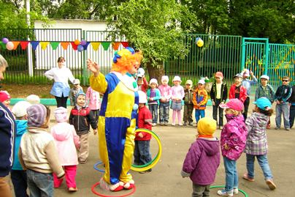

Slide 22
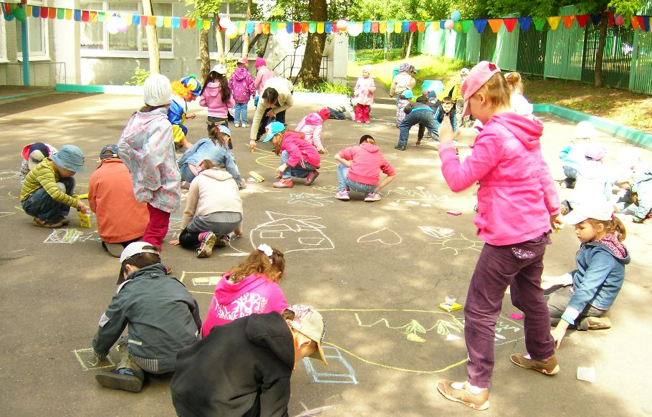
КОНКУРС РИСУНКОВ НА АСФАЛЬТЕ

Slide 23
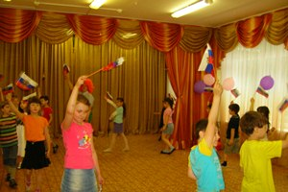
ПАРАД «САЛЮТ РОССИИ!»

Slide 24
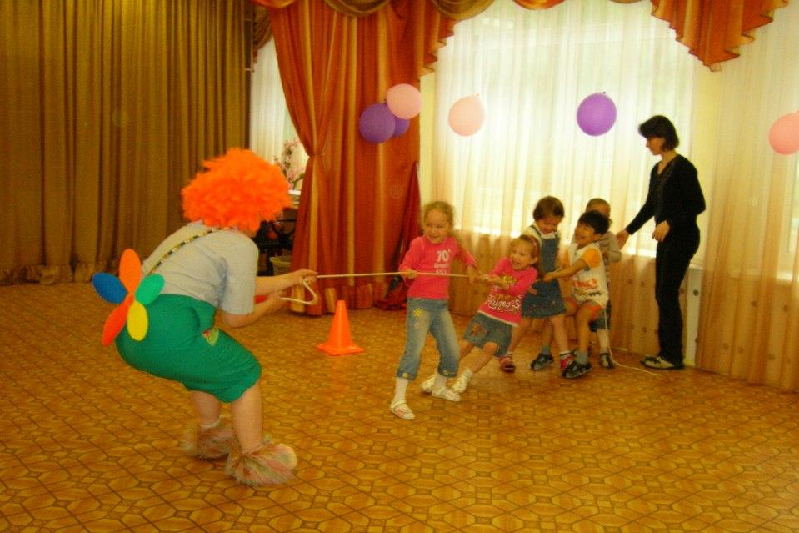
ЭСТАФЕТА «ПЕРЕТЯНИ КАНАТ»

Slide 25
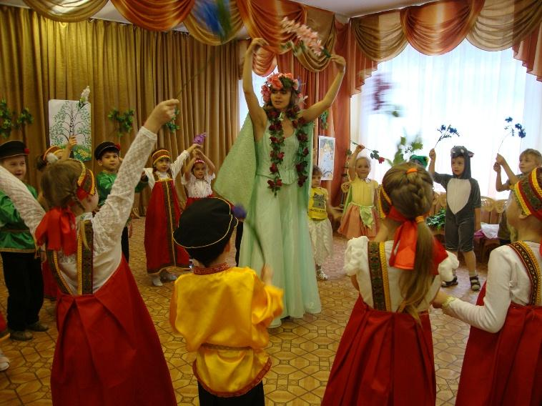
ТАНЕЦ С ЦВЕТАМИ

Slide 26
